Slide 2
第四章 运动和力的关系
第17讲 牛顿运动定律的应用

Slide 3
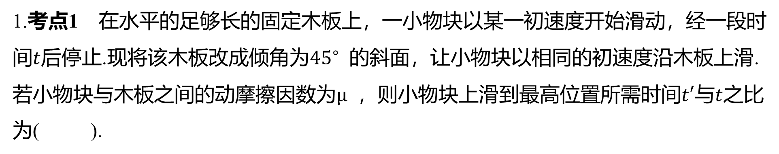
基础考点过关练
限时10分钟
1.考点1 在水平的足够长的固定木板上，一小物块以某一初速度开始滑动，经一段时
间$t$后停止.现将该木板改成倾角为${45}^{∘}$ 的斜面，让小物块以相同的初速度沿木板上滑.
若小物块与木板之间的动摩擦因数为$μ$ ，则小物块上滑到最高位置所需时间$t′$与$t$ 之比
为( ).
A
A.$\frac{\sqrt{2}μ}{1+μ}$ B.$\frac{μ}{1+\sqrt{2}μ}$ C.$\frac{μ}{\sqrt{2}+μ}$ D.$\frac{1+μ}{\sqrt{2}μ}$

Slide 4
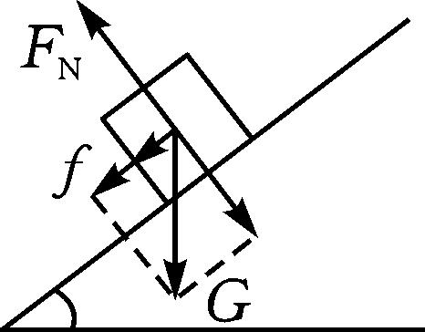
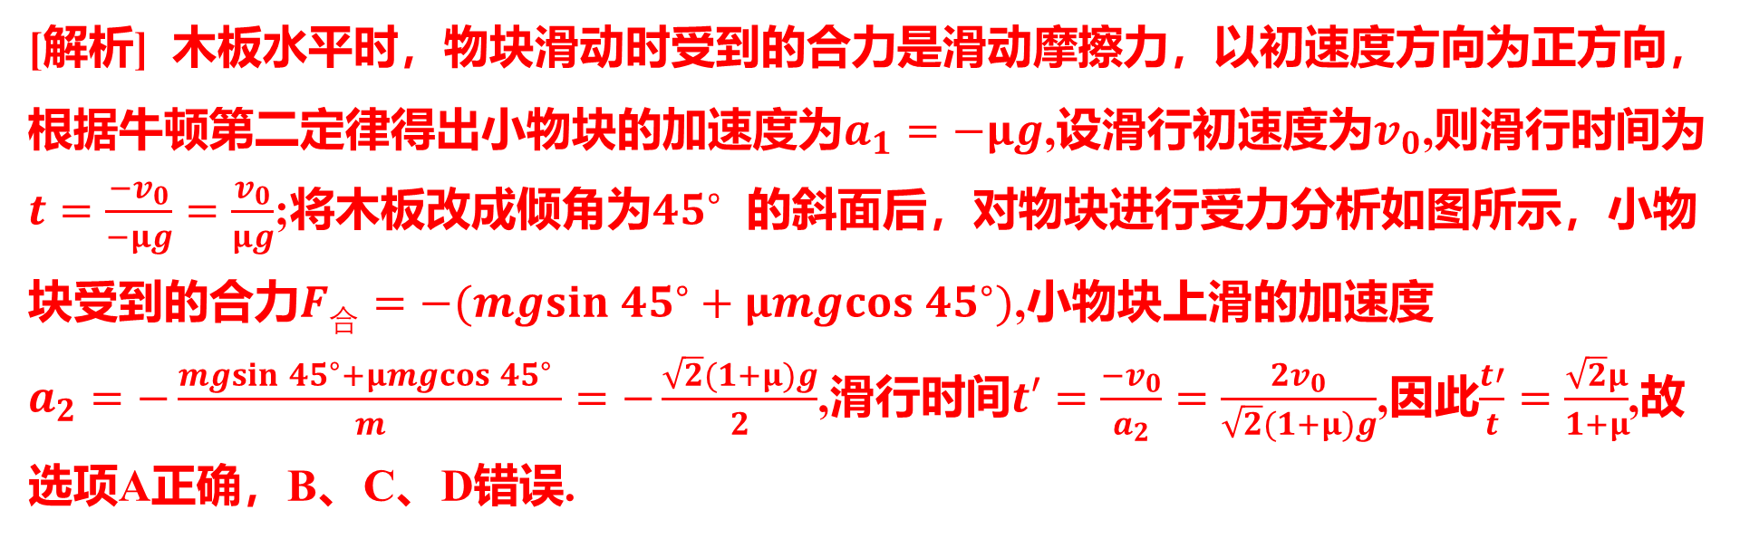
[解析] 木板水平时，物块滑动时受到的合力是滑动摩擦力，以初速度方向为正方向，
根据牛顿第二定律得出小物块的加速度为$a_{1}=−μg$,设滑行初速度为$v_{0}$ ,则滑行时间为
$t=\frac{−v_{0}}{−μg}=\frac{v_{0}}{μg}$;将木板改成倾角为${45}^{∘}$ 的斜面后，对物块进行受力分析如图所示，小物
块受到的合力$F_{合}=−(mgsin {45}^{∘}+μmgcos {45}^{∘})$ ,小物块上滑的加速度
$a_{2}=−\frac{mgsin {45}^{∘}+μmgcos {45}^{∘} }{m}=−\frac{\sqrt{2}(1+μ)g}{2}$,滑行时间$t′=\frac{−v_{0}}{a_{2}}=\frac{2v_{0}}{\sqrt{2}(1+μ)g}$,因此$\frac{t′}{t}=\frac{\sqrt{2}μ}{1+μ}$ ,故
选项A正确，B、C、D错误.

Slide 5
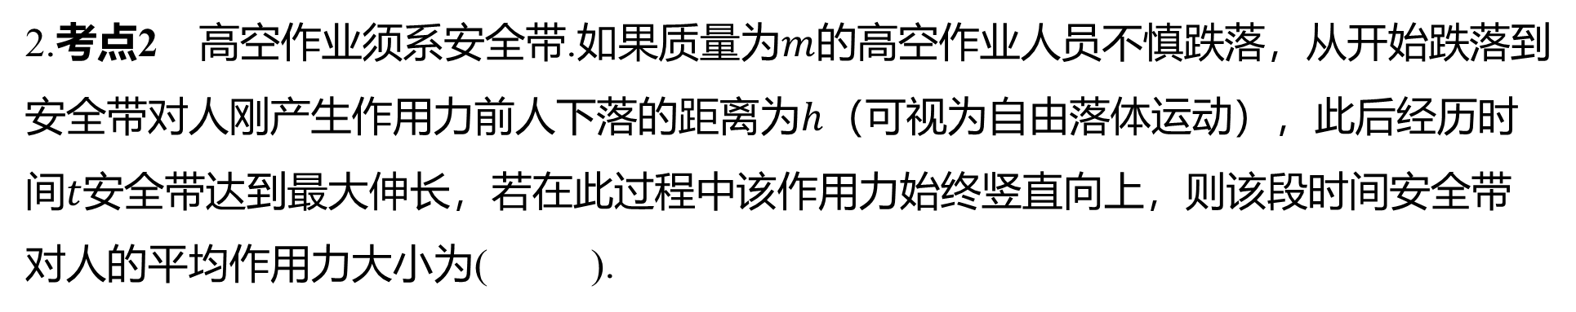
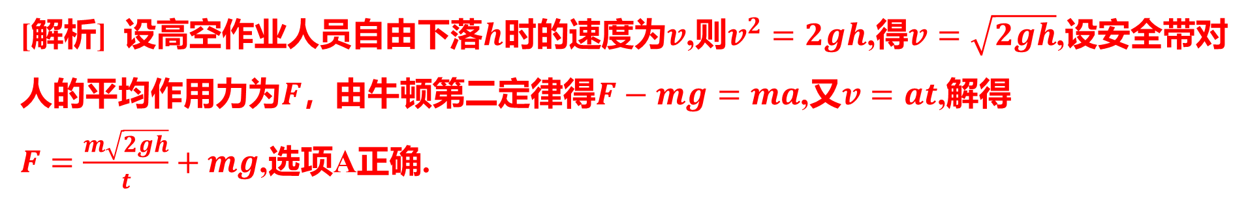
2.考点2 高空作业须系安全带.如果质量为$m$ 的高空作业人员不慎跌落，从开始跌落到
安全带对人刚产生作用力前人下落的距离为$h$ （可视为自由落体运动），此后经历时
间$t$ 安全带达到最大伸长，若在此过程中该作用力始终竖直向上，则该段时间安全带
对人的平均作用力大小为( ).
A
A.$\frac{m\sqrt{2gh}}{t}+mg$ B.$\frac{m\sqrt{2gh}}{t}−mg$ C.$\frac{m\sqrt{gh}}{t}+mg$ D.$\frac{m\sqrt{gh}}{t}−mg$
[解析] 设高空作业人员自由下落$h$时的速度为$v$,则$v^{2}=2gh$,得$v=\sqrt{2gh}$ ,设安全带对
人的平均作用力为$F$，由牛顿第二定律得$F−mg=ma$,又$v=at$ ,解得
$F=\frac{m\sqrt{2gh}}{t}+mg$ ,选项A正确.

Slide 6
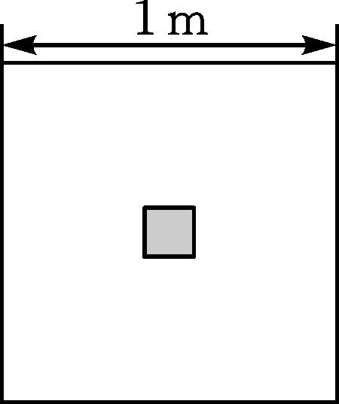
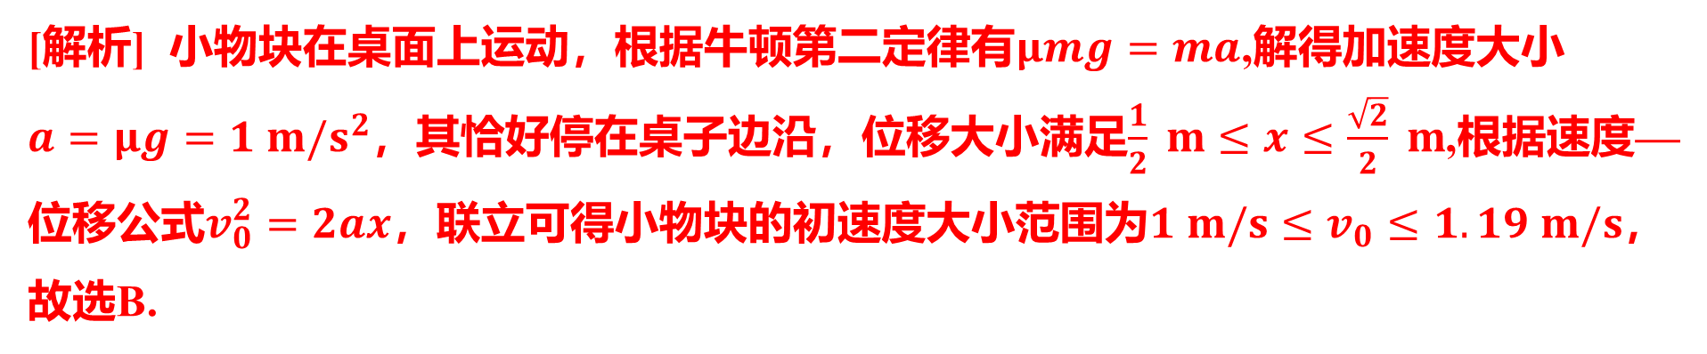
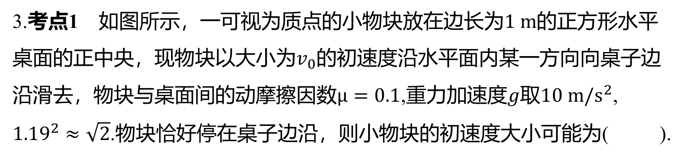
3.考点1 如图所示，一可视为质点的小物块放在边长为$1 m$ 的正方形水平
桌面的正中央，现物块以大小为$v_{0}$ 的初速度沿水平面内某一方向向桌子边
沿滑去，物块与桌面间的动摩擦因数$μ=0.1$,重力加速度$g$取$10 m/s^{2}$ ,
${1.19}^{2}≈\sqrt{2}$ .物块恰好停在桌子边沿，则小物块的初速度大小可能为( ).
B
A.$0.9 m/s$ B.$1.1 m/s$ C.$1.3 m/s$ D.$1.5 m/s$
[解析] 小物块在桌面上运动，根据牛顿第二定律有$μmg=ma$ ,解得加速度大小
$a=μg=1 m/s^{2}$，其恰好停在桌子边沿，位移大小满足$\frac{1}{2} m≤x≤\frac{\sqrt{2}}{2} m$ ,根据速度—
位移公式$v_{0}^{2}=2ax$，联立可得小物块的初速度大小范围为$1 m/s≤v_{0}≤1.19 m/s$ ，
故选B.

Slide 7
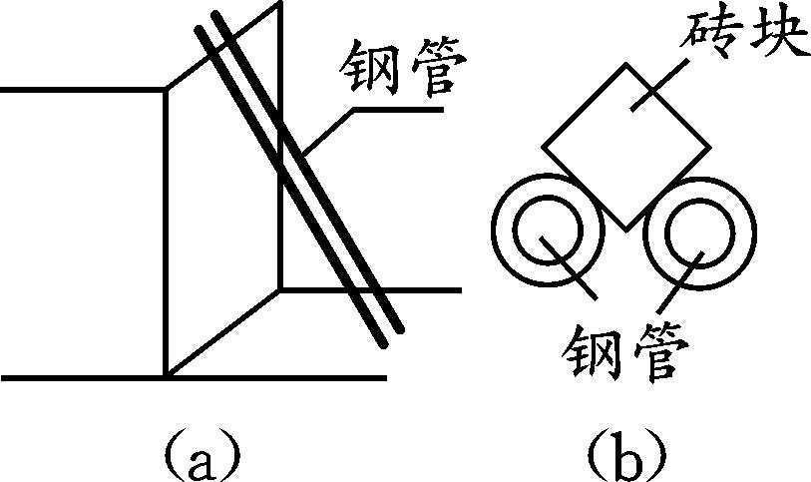
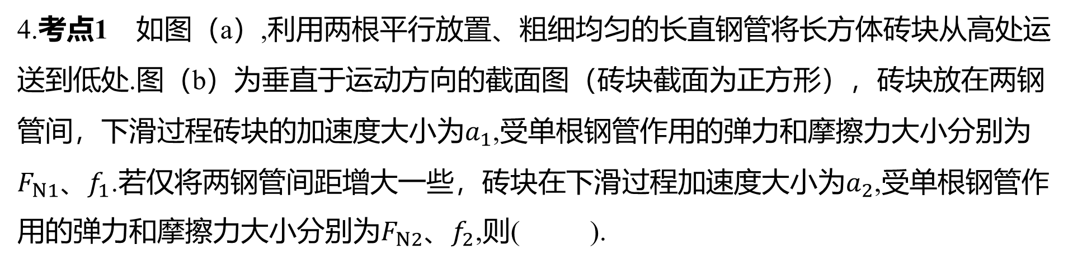
4.考点1 如图（a）,利用两根平行放置、粗细均匀的长直钢管将长方体砖块从高处运
送到低处.图（b）为垂直于运动方向的截面图（砖块截面为正方形），砖块放在两钢
管间，下滑过程砖块的加速度大小为$a_{1}$ ,受单根钢管作用的弹力和摩擦力大小分别为
$F_{N1}$、$f_{1}$.若仅将两钢管间距增大一些，砖块在下滑过程加速度大小为$a_{2}$ ,受单根钢管作
用的弹力和摩擦力大小分别为$F_{N2}$、$f_{2}$ ,则( ).
A
A.$a_{1}=a_{2}$ B.$F_{N1}<F_{N2}$ C.$f_{1}<f_{2}$ D.$f_{1}>f_{2}$

Slide 8
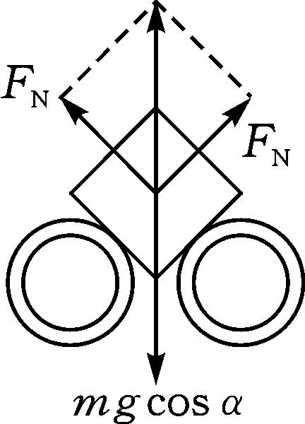
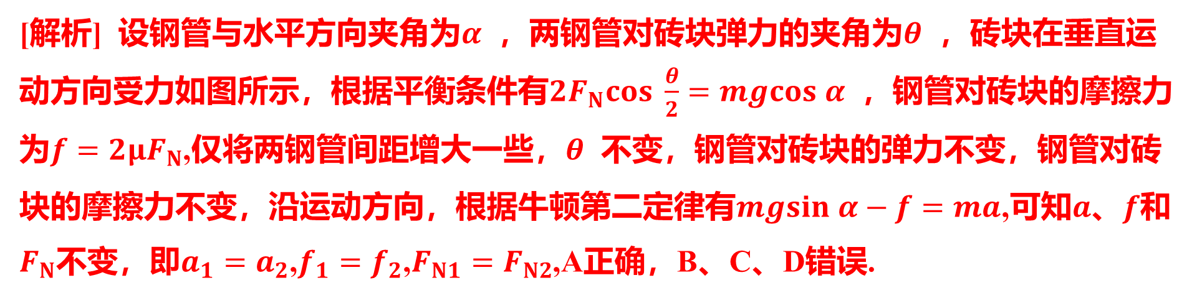
[解析] 设钢管与水平方向夹角为$α$ ，两钢管对砖块弹力的夹角为$θ$ ，砖块在垂直运
动方向受力如图所示，根据平衡条件有$2F_{N}cos \frac{θ}{2}=mgcos α$ ，钢管对砖块的摩擦力
为$f=2μF_{N}$,仅将两钢管间距增大一些，$θ$ 不变，钢管对砖块的弹力不变，钢管对砖
块的摩擦力不变，沿运动方向，根据牛顿第二定律有$mgsin α−f=ma$,可知$a$、$f$ 和
$F_{N}$不变，即$a_{1}=a_{2}$,$f_{1}=f_{2}$,$F_{N1}=F_{N2}$ ,A正确，B、C、D错误.

Slide 9
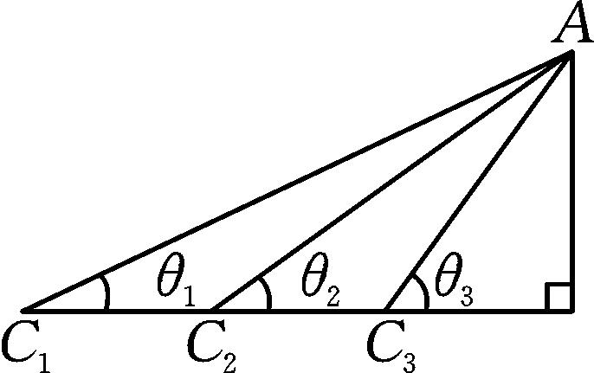
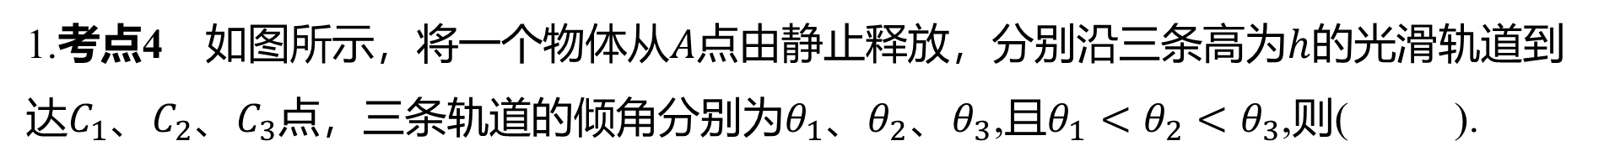
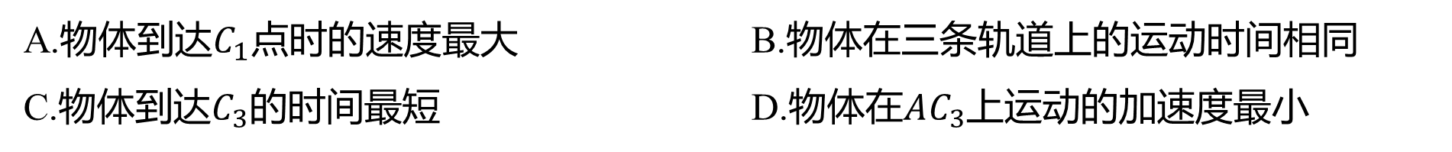
能力考点提升练
限时20分钟
1.考点4 如图所示，将一个物体从$A$点由静止释放，分别沿三条高为$h$ 的光滑轨道到
达$C_{1}$、$C_{2}$、$C_{3}$点，三条轨道的倾角分别为$θ_{1}$、$θ_{2}$、$θ_{3}$,且$θ_{1}<θ_{2}<θ_{3}$ ,则( ).
C
A.物体到达$C_{1}$ 点时的速度最大 B.物体在三条轨道上的运动时间相同
C.物体到达$C_{3}$的时间最短 D.物体在$AC_{3}$ 上运动的加速度最小

Slide 10
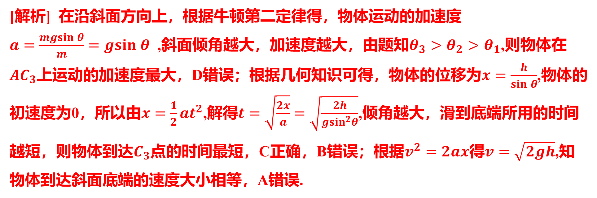
[解析] 在沿斜面方向上，根据牛顿第二定律得，物体运动的加速度
$a=\frac{mgsin θ}{m}=gsin θ$ ,斜面倾角越大，加速度越大，由题知$θ_{3}>θ_{2}>θ_{1}$ ,则物体在
$AC_{3}$上运动的加速度最大，D错误；根据几何知识可得，物体的位移为$x=\frac{h}{sin θ}$ ,物体的
初速度为0，所以由$x=\frac{1}{2}at^{2}$,解得$t=\sqrt{\frac{2x}{a}}=\sqrt{\frac{2h}{g\sin^{2}θ}}$ ,倾角越大，滑到底端所用的时间
越短，则物体到达$C_{3}$点的时间最短，C正确，B错误；根据$v^{2}=2ax$得$v=\sqrt{2gh}$ ,知
物体到达斜面底端的速度大小相等，A错误.

Slide 11
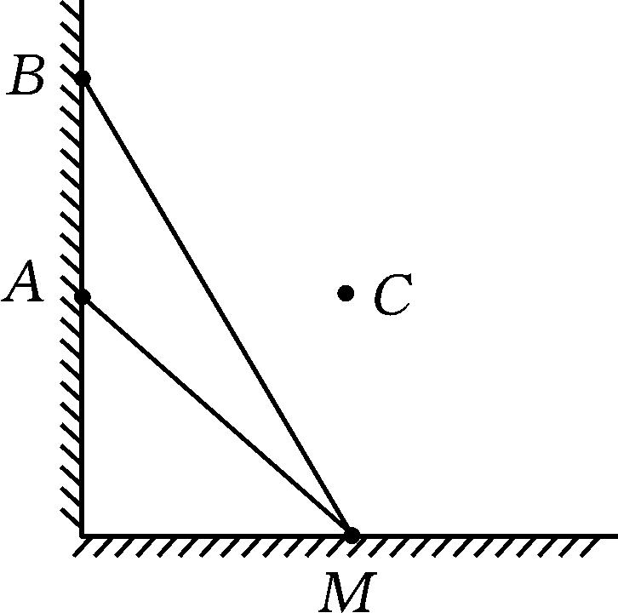
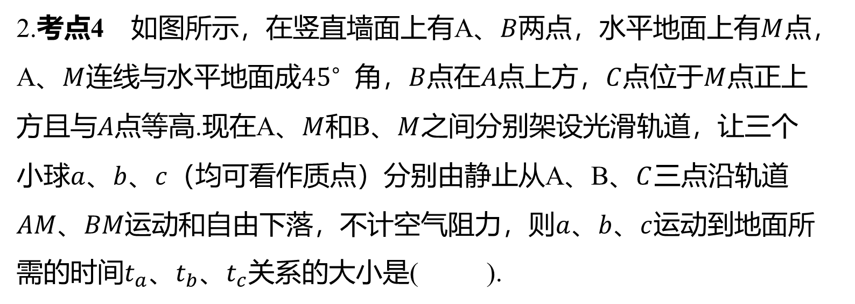
2.考点4 如图所示，在竖直墙面上有A、$B$两点，水平地面上有$M$ 点，
A、$M$连线与水平地面成${45}^{∘}$ 角，$B$点在$A$点上方，$C$点位于$M$ 点正上
方且与$A$点等高.现在A、$M$和B、$M$ 之间分别架设光滑轨道，让三个
小球$a$、$b$、$c$（均可看作质点）分别由静止从A、B、$C$ 三点沿轨道
$AM$、$BM$运动和自由下落，不计空气阻力，则$a$、$b$、$c$ 运动到地面所
需的时间$t_{a}$、$t_{b}$、$t_{c}$ 关系的大小是( ).
A
A.$t_{b}>t_{a}>t_{c}$ B.$t_{b}>t_{a}=t_{c}$ C.$t_{a}=t_{b}=t_{c}$ D.$t_{a}=t_{b}<t_{c}$

Slide 12
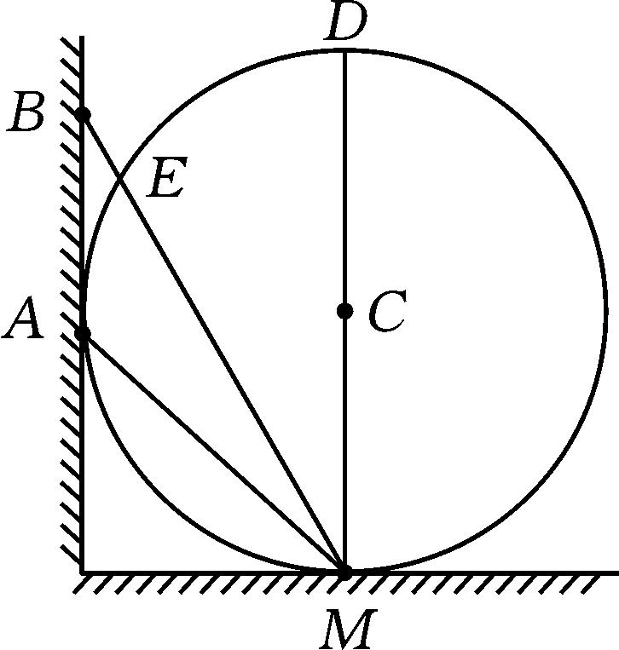
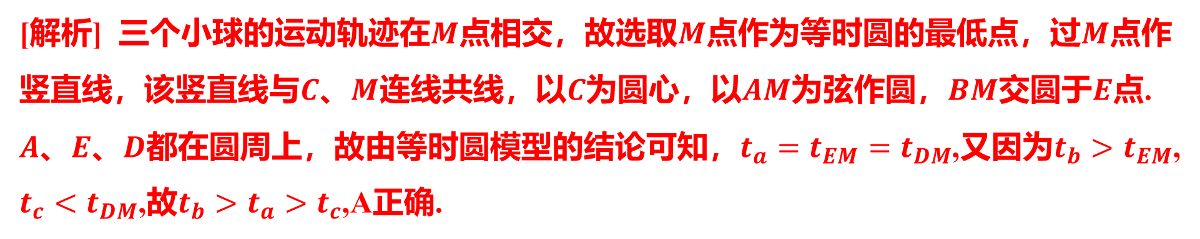
[解析] 三个小球的运动轨迹在$M$点相交，故选取$M$点作为等时圆的最低点，过$M$ 点作
竖直线，该竖直线与$C$、$M$连线共线，以$C$为圆心，以$AM$为弦作圆，$BM$交圆于$E$ 点.
$A$、$E$、$D$都在圆周上，故由等时圆模型的结论可知，$t_{a}=t_{EM}=t_{DM}$,又因为$t_{b}>t_{EM}$ ,
$t_{c}<t_{DM}$,故$t_{b}>t_{a}>t_{c}$ ,A正确.

Slide 13
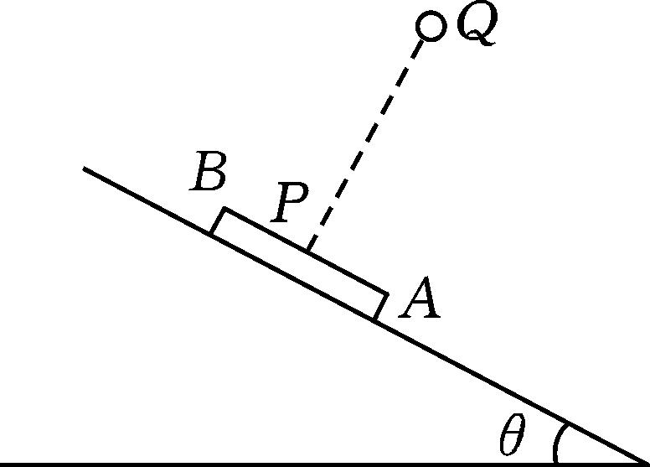
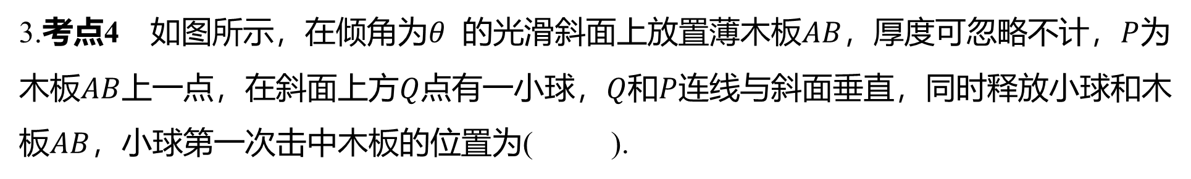
3.考点4 如图所示，在倾角为$θ$ 的光滑斜面上放置薄木板$AB$，厚度可忽略不计，$P$ 为
木板$AB$上一点，在斜面上方$Q$点有一小球，$Q$和$P$ 连线与斜面垂直，同时释放小球和木
板$AB$ ，小球第一次击中木板的位置为( ).
C
A.$AP$间某点 B.$BP$间某点 C.$P$点 D.$B$ 点

Slide 14
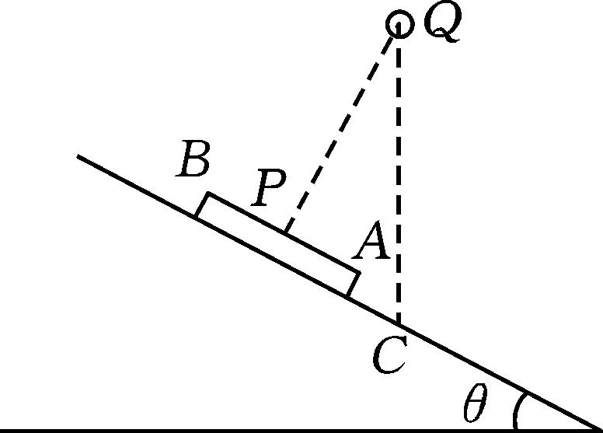
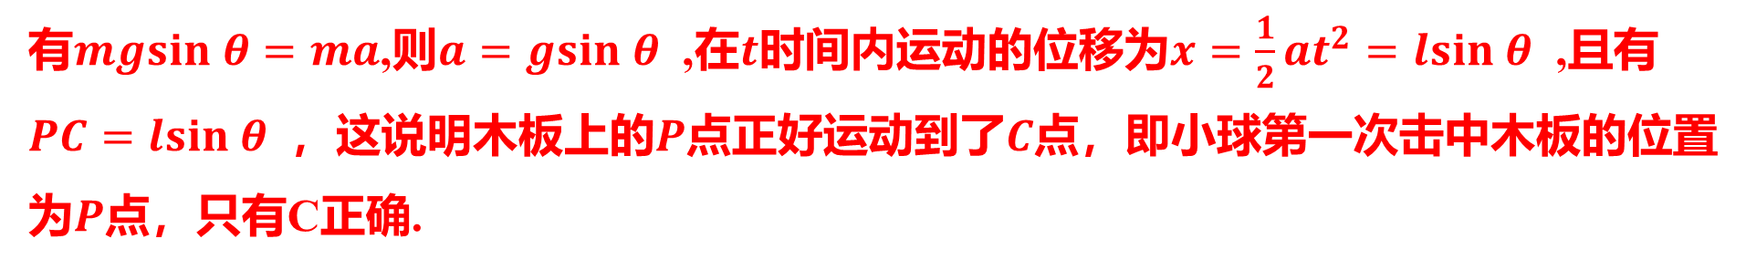
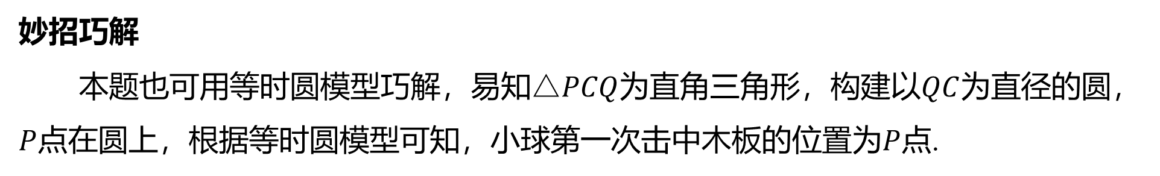
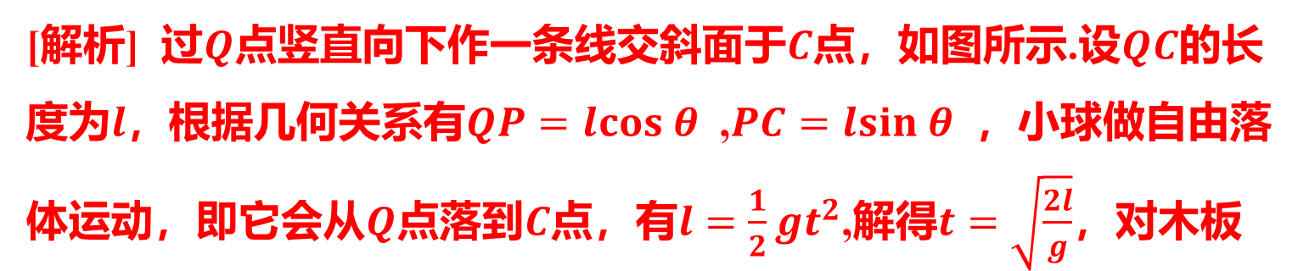
[解析] 过$Q$点竖直向下作一条线交斜面于$C$点，如图所示.设$QC$ 的长
度为$l$，根据几何关系有$QP=lcos θ$ ,$PC=lsin θ$ ，小球做自由落
体运动，即它会从$Q$点落到$C$点，有$l=\frac{1}{2}gt^{2}$,解得$t=\sqrt{\frac{2l}{g}}$ ，对木板
有$mgsin θ=ma$,则$a=gsin θ$ ,在$t$时间内运动的位移为$x=\frac{1}{2}at^{2}=lsin θ$ ,且有
$PC=lsin θ$ ，这说明木板上的$P$点正好运动到了$C$ 点，即小球第一次击中木板的位置
为$P$ 点，只有C正确.
妙招巧解
本题也可用等时圆模型巧解，易知$\text{△}PCQ$为直角三角形，构建以$QC$ 为直径的圆，
$P$点在圆上，根据等时圆模型可知，小球第一次击中木板的位置为$P$ 点.

Slide 15
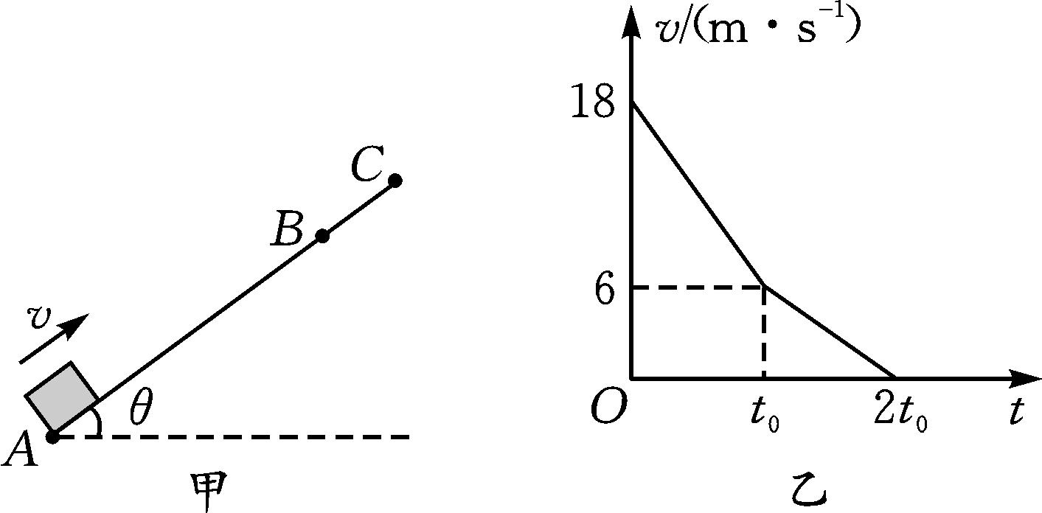
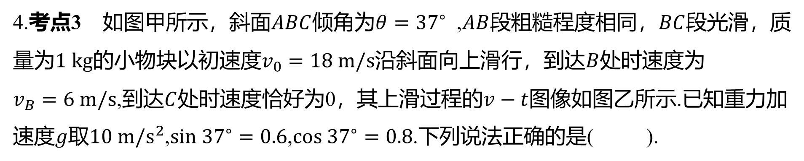
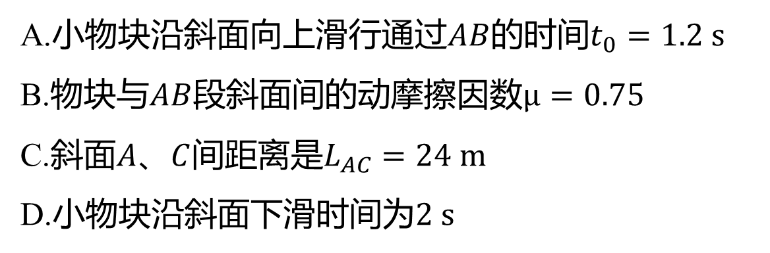
4.考点3 如图甲所示，斜面$ABC$倾角为$θ={37}^{∘}$ ,$AB$段粗糙程度相同，$BC$ 段光滑，质
量为$1 kg$的小物块以初速度$v_{0}=18 m/s$沿斜面向上滑行，到达$B$ 处时速度为
$v_{B}=6 m/s$,到达$C$处时速度恰好为0，其上滑过程的$v−t$ 图像如图乙所示.已知重力加
速度$g$取$10 m/s^{2}$,$sin {37}^{∘}=0.6$,$cos {37}^{∘}=0.8$ .下列说法正确的是( ).
B
A.小物块沿斜面向上滑行通过$AB$的时间$t_{0}=1.2 s$
B.物块与$AB$段斜面间的动摩擦因数$μ=0.75$
C.斜面$A$、$C$间距离是$L_{AC}=24 m$
D.小物块沿斜面下滑时间为$2 s$

Slide 16
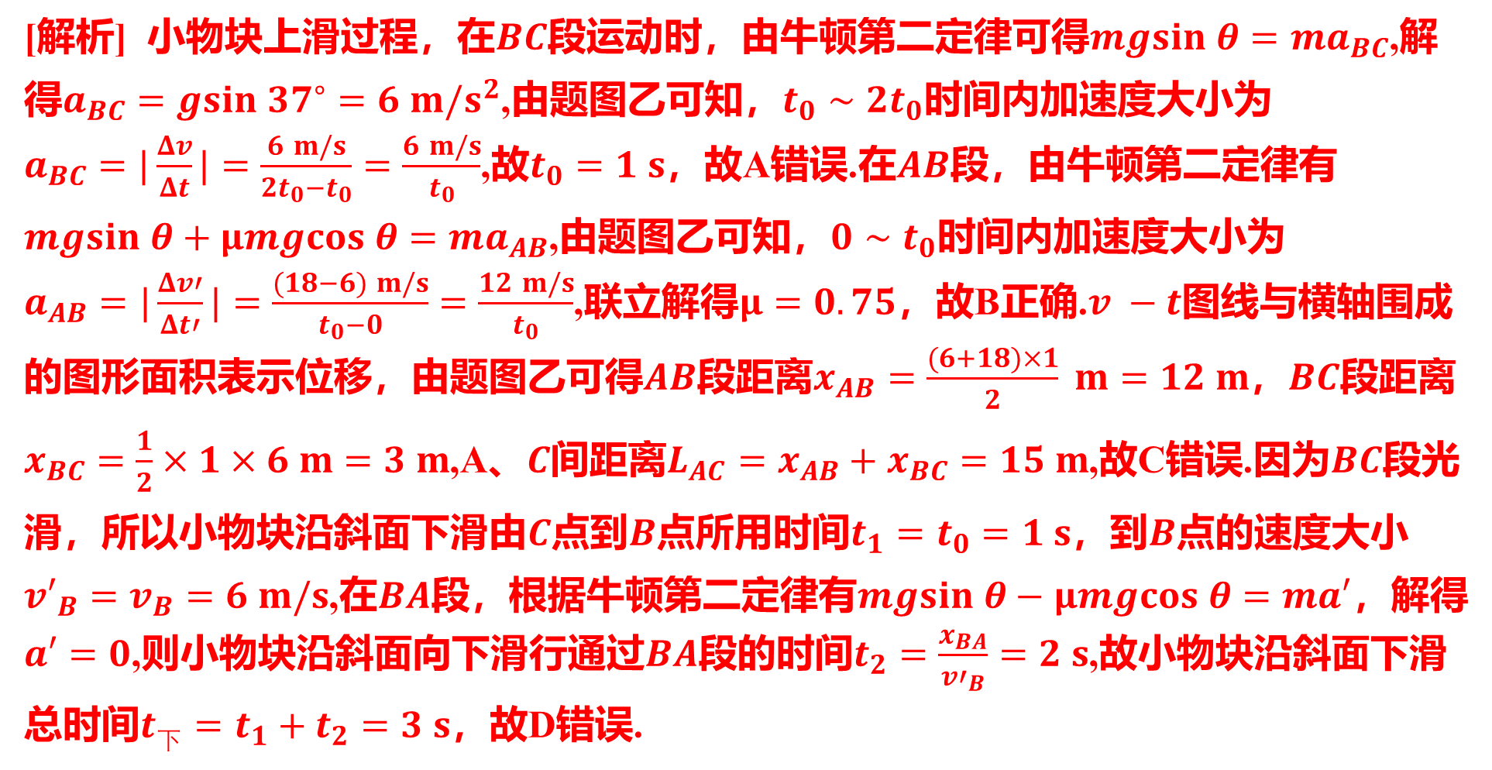
[解析] 小物块上滑过程，在$BC$段运动时，由牛顿第二定律可得$mgsin θ=ma_{BC}$ ,解
得$a_{BC}=gsin {37}^{∘}=6 m/s^{2}$,由题图乙可知，$t_{0}∼2t_{0}$ 时间内加速度大小为
$a_{BC}=|\frac{Δv}{Δt}|=\frac{6 m/s}{2t_{0}−t_{0}}=\frac{6 m/s}{t_{0}}$,故$t_{0}=1 s$，故A错误.在$AB$ 段，由牛顿第二定律有
$mgsin θ+μmgcos θ=ma_{AB}$,由题图乙可知，$0∼t_{0}$ 时间内加速度大小为
$a_{AB}=|\frac{Δv′}{Δt′}|=\frac{(18−6) m/s}{t_{0}−0}=\frac{12 m/s}{t_{0}}$,联立解得$μ=0.75$，故B正确.$v −t$ 图线与横轴围成
的图形面积表示位移，由题图乙可得$AB$段距离$x_{AB}=\frac{(6+18)×1}{2} m=12 m$，$BC$ 段距离
$x_{BC}=\frac{1}{2}×1×6 m=3 m$,A、$C$间距离$L_{AC}=x_{AB}+x_{BC}=15 m$,故C错误.因为$BC$ 段光
滑，所以小物块沿斜面下滑由$C$点到$B$点所用时间$t_{1}=t_{0}=1 s$，到$B$ 点的速度大小
$v′_{B}=v_{B}=6 m/s$,在$BA$段，根据牛顿第二定律有$mgsin θ−μmgcos θ=ma′$ ，解得
$a′=0$,则小物块沿斜面向下滑行通过$BA$段的时间$t_{2}=\frac{x_{BA}}{v′_{B}}=2 s$ ,故小物块沿斜面下滑
总时间$t_{下}=t_{1}+t_{2}=3 s$ ，故D错误.

Slide 17
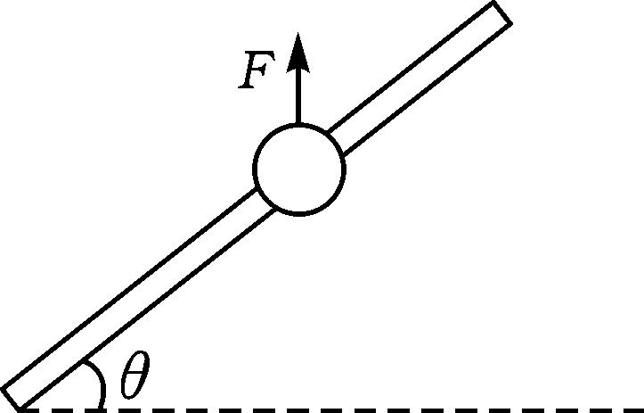
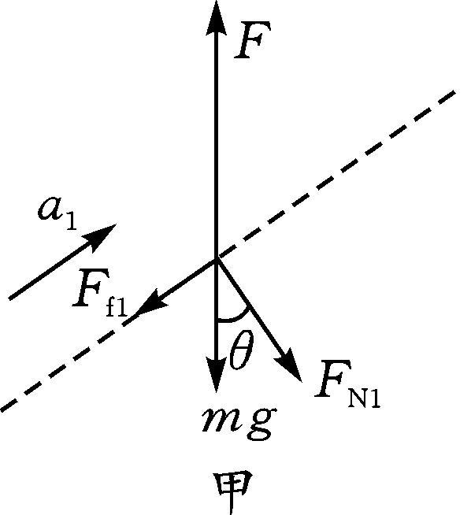
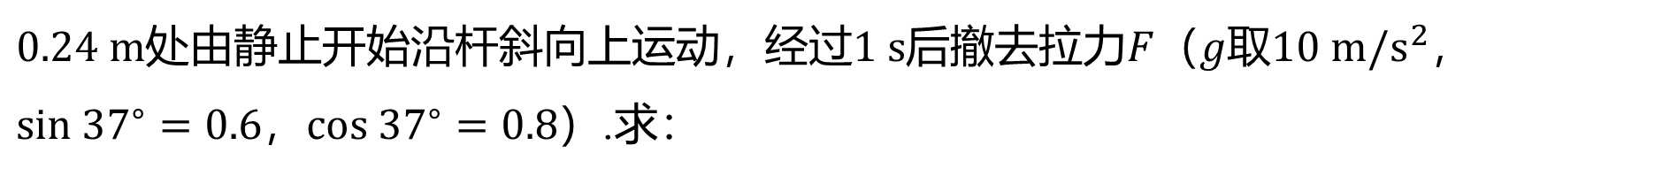
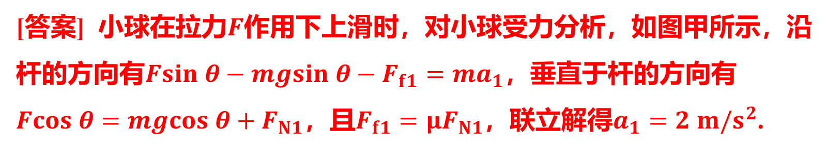
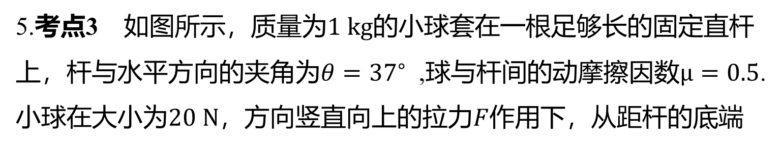
5.考点3 如图所示，质量为$1 kg$ 的小球套在一根足够长的固定直杆
上，杆与水平方向的夹角为$θ={37}^{∘}$ ,球与杆间的动摩擦因数$μ=0.5$ .
小球在大小为$20 N$，方向竖直向上的拉力$F$ 作用下，从距杆的底端
$0.24 m$处由静止开始沿杆斜向上运动，经过$1 s$后撤去拉力$F$（$g$取$10 m/s^{2}$ ，
$sin {37}^{∘}=0.6$，$cos {37}^{∘}=0.8$ ）.求：
（1）撤去拉力$F$ 前，小球沿杆上滑的加速度大小.
[答案] 小球在拉力$F$ 作用下上滑时，对小球受力分析，如图甲所示，沿
杆的方向有$Fsin θ−mgsin θ−F_{f1}=ma_{1}$ ，垂直于杆的方向有
$Fcos θ=mgcos θ+F_{N1}$，且$F_{f1}=μF_{N1}$，联立解得$a_{1}=2 m/s^{2}$ .

Slide 18
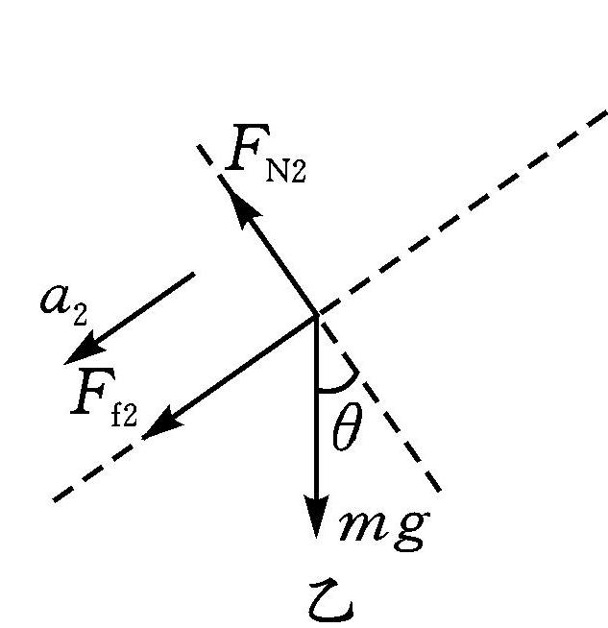
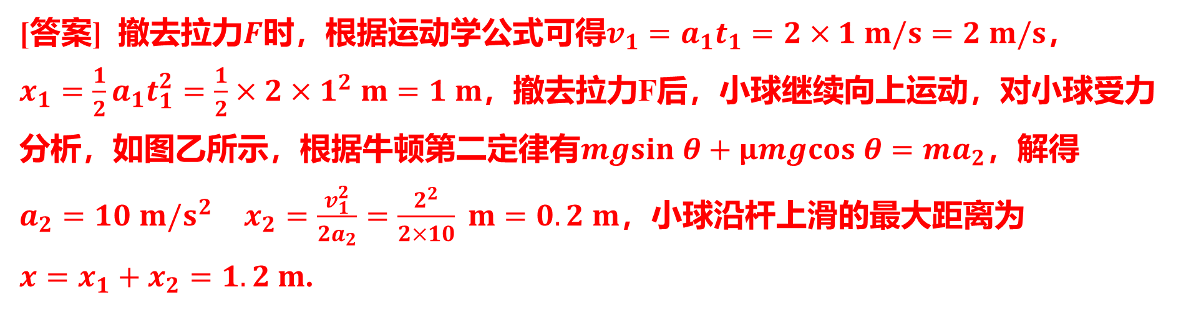
（2）小球沿杆上滑的最大距离.
[答案] 撤去拉力$F$时，根据运动学公式可得$v_{1}=a_{1}t_{1}=2×1 m/s=2 m/s$ ，
$x_{1}=\frac{1}{2}a_{1}t_{1}^{2}=\frac{1}{2}×2×1^{2} m=1 m$ ，撤去拉力F后，小球继续向上运动，对小球受力
分析，如图乙所示，根据牛顿第二定律有$mgsin θ+μmgcos θ=ma_{2}$ ，解得
$a_{2}=10 m/s^{2}$，$x_{2}=\frac{v_{1}^{2}}{2a_{2}}=\frac{2^{2}}{2×10} m=0.2 m$ ，小球沿杆上滑的最大距离为
$x=x_{1}+x_{2}=1.2 m$ .

Slide 19
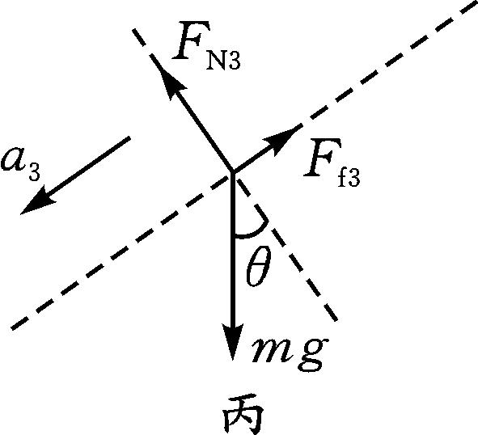
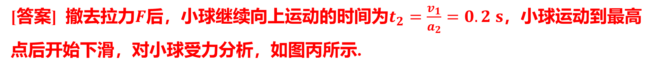
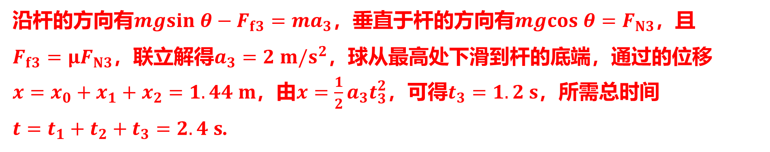
（3）小球从开始运动直至滑到杆的底端所需的时间.
[答案] 撤去拉力$F$后，小球继续向上运动的时间为$t_{2}=\frac{v_{1}}{a_{2}}=0.2 s$ ，小球运动到最高
点后开始下滑，对小球受力分析，如图丙所示.
沿杆的方向有$mgsin θ−F_{f3}=ma_{3}$，垂直于杆的方向有$mgcos θ=F_{N3}$ ，且
$F_{f3}=μF_{N3}$，联立解得$a_{3}=2 m/s^{2}$ ，球从最高处下滑到杆的底端，通过的位移
$x=x_{0}+x_{1}+x_{2}=1.44 m$，由$x=\frac{1}{2}a_{3}t_{3}^{2}$，可得$t_{3}=1.2 s$ ，所需总时间
$t=t_{1}+t_{2}+t_{3}=2.4 s$ .

Slide 20
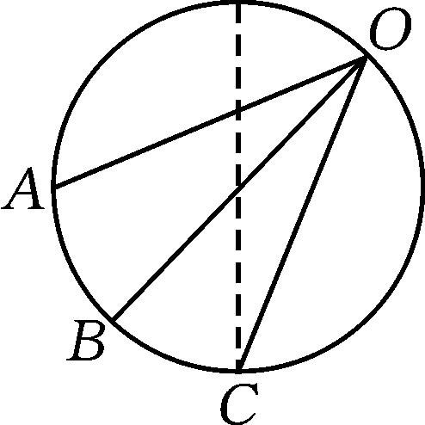
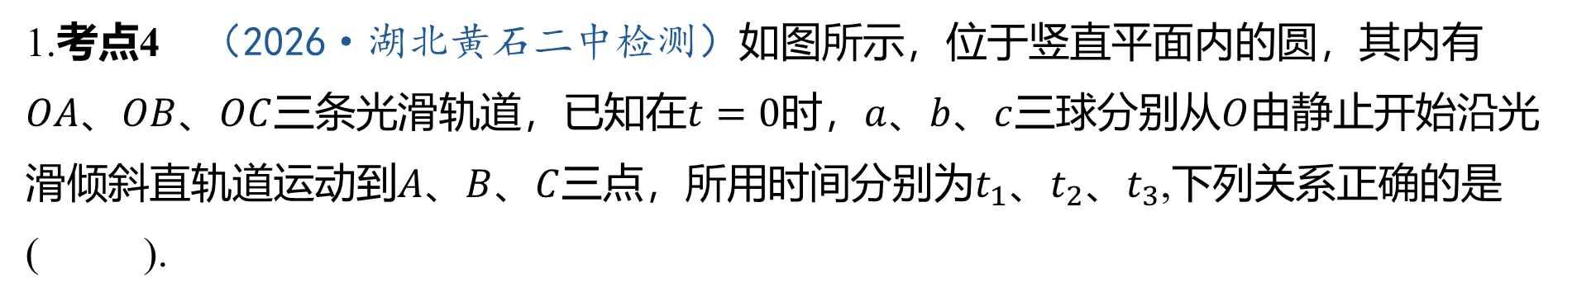
易错考点针对练
限时10分钟
易错点 忽视条件、模型建立错误
1.考点4 （2026·湖北黄石二中检测）如图所示，位于竖直平面内的圆，其内有
$OA$、$OB$、$OC$三条光滑轨道，已知在$t=0$时，$a$、$b$、$c$三球分别从$O$ 由静止开始沿光
滑倾斜直轨道运动到$A$、$B$、$C$三点，所用时间分别为$t_{1}$、$t_{2}$、$t_{3}$ ,下列关系正确的是
( ).
A
A.$t_{1}>t_{2}>t_{3}$ B.$t_{1}<t_{2}<t_{3}$ C.$t_{1}=t_{2}=t_{3}$ D.无法确定

Slide 21
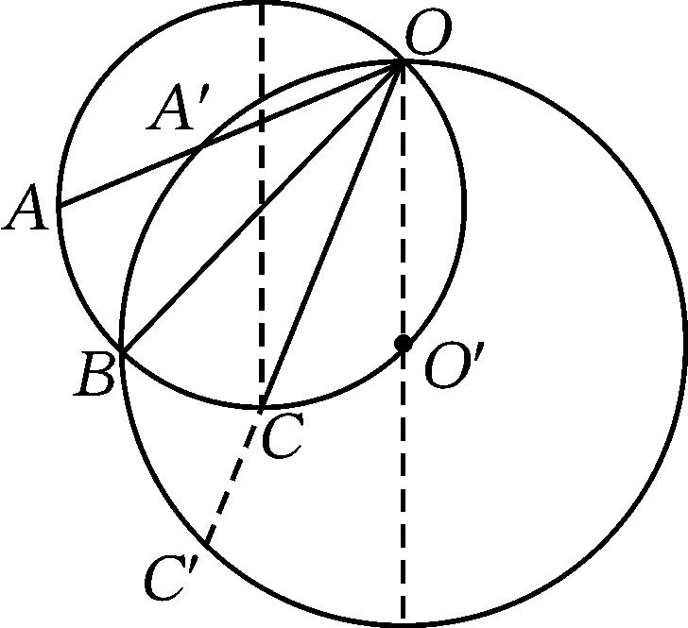
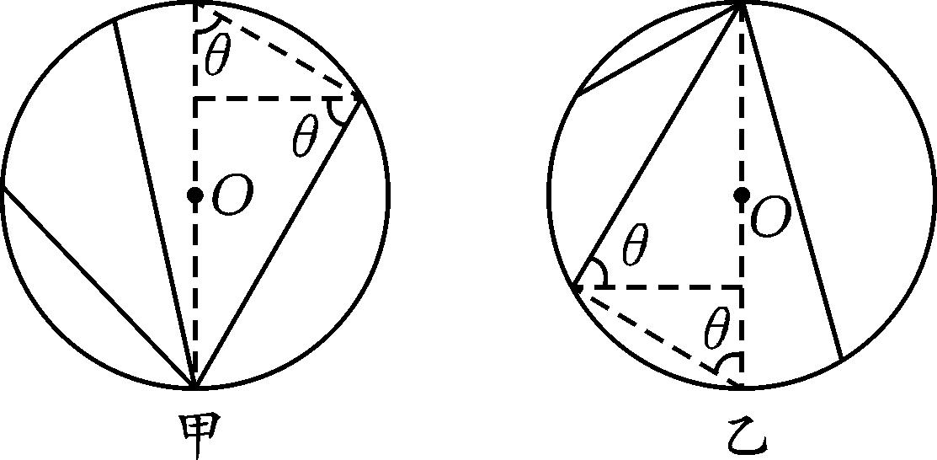
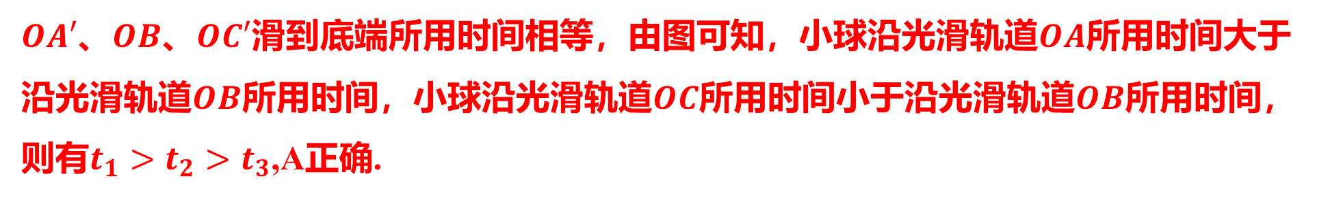
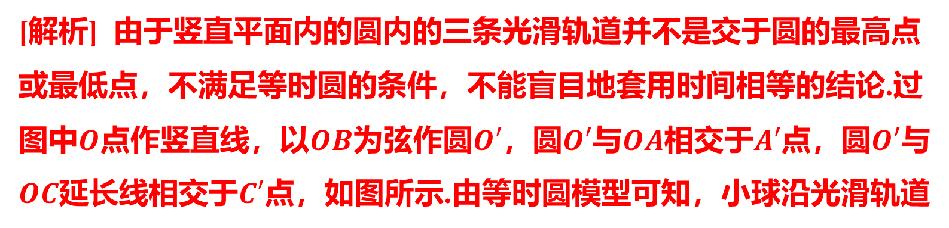
[解析] 由于竖直平面内的圆内的三条光滑轨道并不是交于圆的最高点
或最低点，不满足等时圆的条件，不能盲目地套用时间相等的结论.过
图中$O$点作竖直线，以$OB$为弦作圆$O′$，圆$O′$与$OA$相交于$A′$点，圆$O′$ 与
$OC$延长线相交于$C′$ 点，如图所示.由等时圆模型可知，小球沿光滑轨道
$OA′$、$OB$、$OC′$滑到底端所用时间相等，由图可知，小球沿光滑轨道$OA$ 所用时间大于
沿光滑轨道$OB$所用时间，小球沿光滑轨道$OC$所用时间小于沿光滑轨道$OB$ 所用时间，
则有$t_{1}>t_{2}>t_{3}$ ,A正确.
易错分析
易忽视等时圆模型成立的条件，主观上将其视为等时圆
模型，机械套用结论而错选C项.等时圆两种基本模型如下.

Slide 22
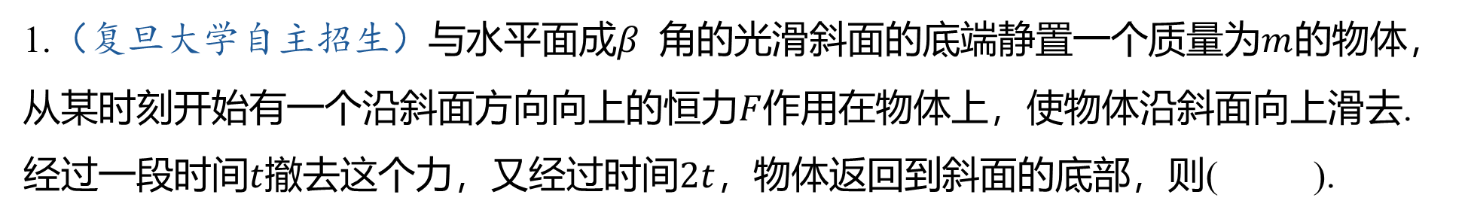
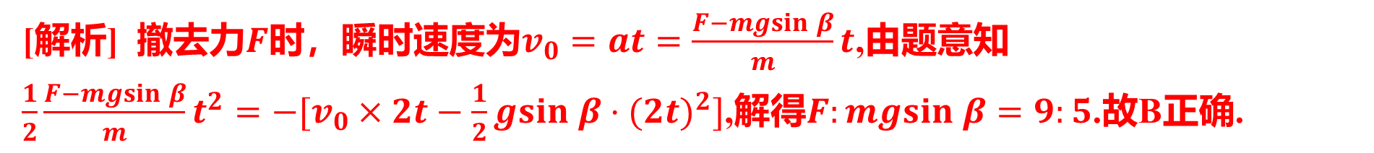
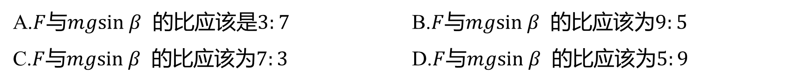
拓展考点突破练
限时10分钟
1.（复旦大学自主招生）与水平面成$β$ 角的光滑斜面的底端静置一个质量为$m$ 的物体，
从某时刻开始有一个沿斜面方向向上的恒力$F$ 作用在物体上，使物体沿斜面向上滑去.
经过一段时间$t$撤去这个力，又经过时间$2t$ ，物体返回到斜面的底部，则( ).
B
A.$F$与$mgsin β$ 的比应该是$3:7$ B.$F$与$mgsin β$ 的比应该为$9:5$
C.$F$与$mgsin β$ 的比应该为$7:3$ D.$F$与$mgsin β$ 的比应该为$5:9$
[解析] 撤去力$F$时，瞬时速度为$v_{0}=at=\frac{F−mgsin β}{m}t$ ,由题意知
$\frac{1}{2}\frac{F−mgsin β}{m}t^{2}=−[v_{0}×2t−\frac{1}{2}gsin β⋅(2t)^{2}]$,解得$F:mgsin β=9:5$ .故B正确.

